Slide 1
Plánování, realizace a hodnocení projektu
4. seminář
Mgr. Petra Vystrčilová, Ph.D.
Katedra primární pedagogiky

Slide 2
Projektová vs. tematická výuka
PROJEKTOVÁ VÝUKA
- řeší úkol, problém
-účel, smysl, cíl – jsou formulovány učitelem
-výstupem je produkt, výsledek je znám od počátku
-vnitřní motivace
-činnosti nejsou detailně naplánované, odvíjí se od podnětů, zkušeností žáků
-učitel je v pozadí
-větší samostatnost, tvořivost, aktivita
-podporující, bezpečné a spolupracující klima
-méně náročná příprava, ne do detailů
-průběh je náročný na flexibilitu učitele, reakce dětí, nenáročný z hlediska řízení
TEMATICKÁ VÝUKA
-řeší téma
-účel, smysl, cíl – jsou formulovány učitelem
-výstupem je osvojení si tématu, drobnější dílčí výtvory při plnění různých úkolů
-původně vnější motivace, zvnitřnění je podmínka pro úspěch
-činnosti jsou detailněji plánované, nabízejí smysluplné propojení školy s realitou stejně jako PV
-učitel řídí činnost dětí a postup úkolů, ale má i roli poradce
-žáci jsou méně samostatní, tvořiví, avšak aktivita je nezbytná
--podporující, bezpečné a spolupracující klima
-náročná, detailní příprava
-průběh je náročný na řízení, méně náročný na flexibilitu učitele

Slide 3
Výběr tématu pomocí brainstormingu
- Co vás zajímá?
- Co chcete řešit?
- Co chcete změnit ve své třídě, okolí?
- Co si chcete zorganizovat?
- Proč, nebo jak něco funguje?

Slide 4
V myšlenkách žáků (i učitele) se generuje množství nápadů s různým řešením, které z počátečního zmatku krystalizuje do jasného konkrétního a smysluplného (užitečného) problému k řešení a tím i názvu pro projekt – tzv. koncentrační jádra.
Návrhy je možné sdělovat ústně, vhodnější je však písemná forma např. záznamy na kartičky, flipchart, neboť žáci mají texty stále před sebou a s kartičkami mohou manipulovat.
-Děti do třetího ročníku potřebují většinou vedení - brainstorming otázek (ústně – otázky typu Proč? Jak?...). Později jsou schopni na lístky zapisovat své otázky, náměty samostatně. Vhodné je psát na jeden lístek jednu otázku z důvodu pozdějšího hlasování při skupinovém projektu.
Následně je vhodné náměty společně opět přečíst, roztřídit, vyřadit zdvojené nápady a vysvětlit si jejich smysl a jednoznačně hned v počátku stanovit, co bude výstupem projektu.
Kolem vymezeného problému se koncentruje učivo, které si žáci nenásilně v projektu osvojují, procvičují a získávají tím kompetence, vymezené problémem.

Slide 5
Typ projektu |  | Příklad projektu
Problém | jádrem je určitá obtíž, formulovaná zpravidla otázkou | Jak udělat školní časopis, Jak vytvořit internetové stránky? Jak získat finanční prostředky na školní výlet?
Konkrétní podnět, úkol | vychází z konkrétní situace, potřeby - je to tedy určitá výzva | Vyřešit, kam pojedeme na školní výlet, uspořádat vánoční jarmark, zavést třídění odpadu.
Obecné téma | jádro je tvořeno jistým zobecňujícím pojmem skutečnosti | Co víme o svých zvířecích mazlíčcích? Co potřebují pokojové rostliny na jaře? Jím a žiji zdravě?

Slide 6
Jaký projekt budeme realizovat?
Pokud se jedná o společný třídní projekt, pak je nutné, aby se žáci rozhodli společně pro volbu jednoho námětu – existují různé možnosti.
-Např. hlasování, použití lepek, kdy každé z dětí dostane tři lepky a pomocí nich hlasuje.
-Jako další možnost se jeví zvolit tři nejpočetněji dětmi ohodnocené náměty a uspořádat konferenci k jejich obhajobě (skupiny žáků si vylosují námět projektu k obhajobě, připraví si argumenty, proč zrovna chtějí řešit vybraný problém a před ostatními svoji volbu obhajují. To je nutí přemýšlet o smyslu projektu, jeho výstupu, činnostech, které je čekají.
Může se stát, že si žáci vyberou námět, který s chutí začnou zpracovávat, avšak po určité době zjistí, že ho nemohou vyřešit (náročný, neřešitelný, široký problém...) – i v tomto případě je nutné projekt uzavřít pod vedením učitele a reflektovat. Jde o zkušenost, že ne vždy vše mohou vyřešit z různých důvodů a ne pro vše mají žáci kompetence.

Slide 7
Stanovení smyslu projektu
Smysl projektu odpovídá žákům i učiteli na základní otázku „Proč daný projekt realizovat?“ Je vhodné stanovit si ho ve dvou rovinách:
a) v rovině žáků – odpovídá žákům na otázku „Proč?“ uskutečnit daný projekt a pomáhá určit výstup projektu. S žáky ho musíte pojmenovat. Je třeba si ujasnit, proč by měli žáci projekt realizovat a získat je pro něj. Tento krok je významný z hlediska motivace žáků k řešení projektu a uvědomění si přínosu svého konání. Podněcuje tedy složku emocionální i volní a pomáhá žákovi ujasnit si blíže daný záměr.
b) v rovině učitele – analyzovat si projekt orientačně na základě svých zkušeností z hlediska rozvoje osobnosti žáka v rovině kognitivní, psychomotorické, sociální a afektivní a uvědomit si, které výstupy školního kurikula a které klíčové kompetence budete projektem rozvíjet.

Slide 8
Výstup projektu
Již samotný problém k řešení a jeho smysl nabízí konkrétní a smysluplný výstup projektu. Ten je tím stěžejním motivačním prvkem, kvůli kterému děti projekt realizují. Měl by být zajímavý, poutavý, vycházet z potřeb účastníků, může být originální. O podobě výstupu projektu by měli rozhodovat jeho přímí účastníci (ve škole žáci). Ti zde mohou uplatnit invenci a originalitu. Zamyslete se nad otázkou: "Jaká je v této chvíli vaše role?
Učitel může působit jako osoba usměrňující volbu vhodného výstupu vzhledem k jeho proveditelnosti: musela jsem usměrňovat žáky, kteří navrhovali nerealizovatelná řešení. V každém případě jde zpravidla o produkt, který se vyznačuje ze subjektivního hlediska svojí novostí a užitečností.
Často diskutovanou otázkou je, zda je možné realizovat projekty již v 1. ročníku. Na tuto otázku neexistuje jednoznačná odpověď, záleží totiž, jak dokážete třídu na projekty připravit, jaké projekty zvolíte vůči úrovni jejich čtení a práci s informacemi a dovednosti spolupracovat. To, že to jde, dokazují projekty ve výše uvedené tabulce. Důležité ale je uvědomit si, že k realizaci projektů potřebují děti určité kompetence, k nimž je třeba je vést.
1. třída - projekty, které jsou součástí souboru učebnic pro Český jazyk a literaturu v 1. ročníku ZŠ s výukou čtení a psaní genetickou metodou spoluautorů Černé, K., Havla, J. a Grycové, M., konkrétně pracovní učebnice Už čteme a píšeme sami.

Slide 9
Ročník | Název projektu | Smysl | Výstup
5. | Život papíru, aneb… | Co papír znamená v našem životě. | Plakát,výroba ručního papíru
4. | To je hnůj, to není fuj! | Poznat a uvědomit si koloběh látek v přírodě. | Výroba kompostu; plán výukového programu pro jinou třídu
1. | Lexikon jarních květin – aneb co nám jaro přineslo? | Žáci se seznámí s jarními rostlinami a květinami a naučí se je poznávat | Kniha – lexikon jarních květin (podle toho, jak si žáci svůj výstup pojmenují
1. | Co dělá hmyz, když nelétá venku? | Děti se dozví základní informace o hmyzu a o tom, co dělá, když nelétá venku (například v noci nebo v zimě). | Děti vyrobí domeček pro hmyz, který umístí na vhodné místo v zahradě v areálu školy. V průběhu školního roku budou sledovat pohyb hmyzu a dění kolem domečku
3.-5. | Co s akváriem | najít účelné využití pro darované akvárium, které díky prasklinám jako akvárium již nemohlo sloužit | Chov drobných živočichů ve třídě.

Slide 10
• Již víme, jaký projekt budeme realizovat (Co budeme dělat)
Nyní nás tedy čeká odpovědět společně s dětmi na další základní otázky:
• Jak to budeme dělat?
• Kdo to udělá?
• Kdy to budeme dělat?
• Kde to budeme dělat?

Slide 11
Kdo to udělá aneb vymezení účastníků projektu
Při plánování jednotlivých činností je nezbytné, aby se žáci domluvili, kdo všechno se projektu účastní, ať již aktivně či pasivně. Kdo se bude na realizaci projektu podílet; jak se o úkoly spolužáci podělí, kdo za co převezme zodpovědnost, koho pozvou, koho požádají o pomoc…
Těmito informacemi doplňují rozpracovaný plán projektu. Žáci se většinou začnou hlásit k úkolům sami, mnohdy tak přirozeně vznikají skupiny, které se podílejí na určitých činnostech a přirozeně se rozvíjí kooperativní výuka

Slide 12
Kdy to budeme dělat aneb zpracovat časové rozvržení projektu
V této fázi je třeba udělat si s žáky představu:
-v jakém časovém rozmezí se projekt uskuteční, jak dlouho ho budeme realizovat,
-v jakých předmětech bude realizován,
-zda bude probíhat jednorázově jako krátkodobý, střednědobý projekt, nebo postupně s časovými prodlevami při jeho realizování,
-zda a do jaké míry bude realizovaný i v rámci domácí přípravy žáků.
Vždy je třeba mít na paměti, že v průběhu projektu se objevují nové výzvy, dílčí problémy, otázky, náměty a nápady, které je buď nutné, nebo možné řešit. Projekt je obtížné zrealizovat v předem naplánovaném čase. Udělejte si vždy rezervu, s níž počítejte, nebo nové podněty eliminujte. Nebraňte se jim v okamžiku, kdy v průběhu projektu vznikají nové okolnosti nezbytně nutné pro dosažení výstupu projektu.

Slide 13
Kde to budeme dělat aneb prostředí projektu
V případě interního prostředí promyslet všechny možnosti, které máme k dispozici: chodby, knihovna, počítačová učebna, odborné učebny II. stupně, společný sál…, uspořádání třídy.
V případě externího prostředí zvážit možnosti jeho návštěvy (městský úřad, místní knihovna, chovatelské potřeby…). Využít můžete spolupráce se školní družinou, rodiči, komunitními sdruženími, organizacemi…

Slide 14
Co budeme potřebovat aneb vhodné materiální podmínky
Zajistit podmínky pro projekt znamená zabezpečení vhodných pomůcek, materiálu a všeho, co souvisí s úspěšnou realizací projektu.
Pokud je projekt pro děti smysluplný a osloví je, začnou samy přinášet různé informační zdroje, které mají k dispozici a do materiálové podpory se zapojují i rodiče.
Využijte ve škole i svých kolegů, a to třeba i na druhém stupni.

Slide 15
Jak projekt zhodnotíme ?
Zdá se, že je předčasné v této fázi myslet na hodnocení projektu (procesů i výstupu), které následuje až v závěrečné etapě projektové výuky. Ale již při plánování projektu si je třeba uvědomit, jaké cíle (výstupy, klíčové kompetence) chcete jako učitelé projektem rozvíjet a jaké kladete požadavky na proces i výstup projektu.
Tyto požadavky byste měli formulovat s žáky skrze kritéria hodnocení dopředu.
Zakončení projektu tedy zpravidla zahrnuje:
představení výstupu, jeho prezentaci,
reflexi průběhu projektu,
hodnocení výsledků projektu.

Slide 16
Závěrečný výstup může mít mnoho podob: např. výstavka, videozáznam, kniha, časopis, model, vlastní realizace výletu, jarmarku, olympijských her, audionahrávka, koncert, beseda, přednáška, internetové stránky
Výsledky práce dětí je dobré vyvěsit, vylepit, rozmístit nejen po třídě, ale i v dalších společných prostorách školy, včetně míst, kde k nim mají přístup rodiče.
Vhodné je vystavené produkty daného projektu doplnit stručnou zprávou o smyslu, cíli projektu a doplnit informace, co děti projektem získaly – osvojené znalosti, dovednosti, zkušenosti, ale rovněž s jakými hodnotami se setkaly.
Prezentace projektů může být realizována na několika úrovních:
-prezentace ve třídě pro spolužáky, svůj výsledek práce prezentují ostatním.
-prezentace pro rodiče,…

Slide 17
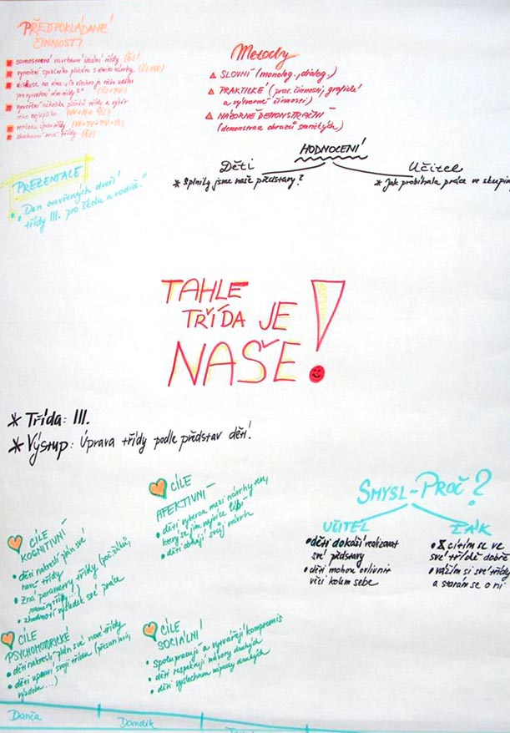

Slide 18
Ukázka z praxe: Co s akváriem (ZŠ Ivančice-Řeznovice)
V uplynulém školním roce jsme na naší škole s žáky 4. a 5. ročníku realizovali projekt společný třídní projekt. Byl to spontánní žákovský projekt, který vznikl z podnětu žáků jako reakce na darované akvárium, které jsme získali od jednoho tatínka. Akvárium netěsnilo a proto v něm nebylo možné chovat vodní živočichy. Rozhodli jsme se tento dar využít pro realizaci třídního projektu.
V první fázi děti v trojčlenných skupinách diskutovaly o tom, jak by chtěly akvárium využít, co by v něm chtěly mít a psaly všechny své nápady na lístky (vždy na každý lístek jeden nápad) – křečka, rostlinky, šneka, hada, papouška, pavouka, myšky, žábu, orchideu, brouky. Následně jsme si podněty z lístků četli a vysvětlovali si, co chtějí děti daným projektem řešit. Už v této první fázi vznikaly vášnivé diskuse k otázce: Které zvíře lze, nebo nelze v akváriu mít? (např. Jak by papoušek létal? Jak budeme po myškách akvárium čistit? Neudusí se?...)
Proto jsme ještě v této fázi nerozhodli o tom, co v akváriu bude. Toto byla těžká zkouška na mě – učitelku, abych dětem neříkala řešení, pro která zvířata a rostliny je, nebo není akvárium vhodné, ale spíše podněcovala jejich zájem o tuto problematiku. Jediné, na čem se děti shodly, bylo to, že chtějí živočicha, ne rostlinu.

Slide 19
Jako příklady názvů některých projektů můžeme uvést například:
Narodí se mládě vždy samici?
Co vím o řece v okolí svého bydliště?
Naše třída aneb cestou necestou do školní lavice.
Adopce zvířete. Jak by mohla vypadat moje třída.
Hmyzí hotel.
Co se děje v hlíně?
Chci být zpěvačkou/zpěvákem.
Život v trávě aneb kdo ti běhá pod nohama.
Proč si nevzít drogu?

